Slide 1


Slide 2





1 ВОПРОС
Бауыржан – активист в сфере защиты прав ВИЧ-положительных молодых людей. Он верит, что социальная интеграция ВИЧ-инфицированных затруднена из-за мифических опасений населения.
Чтобы искоренить их, он стал в центре города рядом с плакатом, призывающем… 1. читать новости. 2. обняться. 3. не сдавать кровь. 4. игнорировать ВИЧ-инфицированных.
1 БАЛЛ

Slide 3
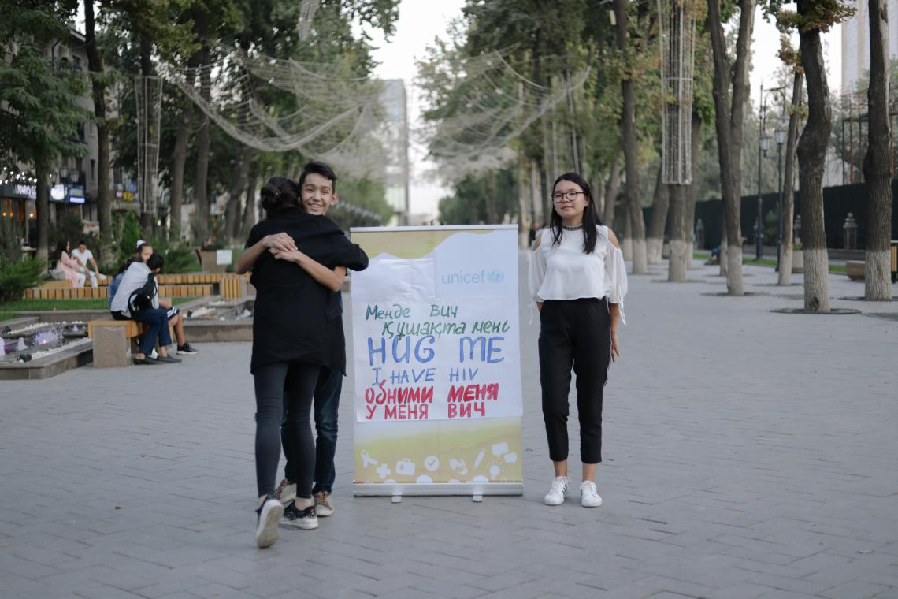

1 ОТВЕТ
2. Обняться.
1 БАЛЛ

Slide 4
2 ВОПРОС
Внимание! В этом вопросе может быть больше правильных вариантов ответа, или не быть их вовсе. Если вариантов больше одного, выберите все правильные. В Конвенции о правах ребёнка признаётся его право на: 1. отдых. 2. образование. 3. свободу мысли, совести и религии. 4. защиту от физического и психологического насилия.
1 БАЛЛ

Slide 5

2 ОТВЕТ
1. отдых. 2. образование. 3. свободу мысли, совести и религии. 4. защиту от физического и психологического насилия.
1 БАЛЛ

Slide 6
3 ВОПРОС
Вайоминг получил прозвище «Штат равноправия», потому что в 1869 году власти штата впервые в США… 1. разрешили людям с проблемами зрения участвовать в маршах. 2. предоставили избирательное право женщинам. 3. провели выборы. 4. открыли завод по производству весов.
1 БАЛЛ

Slide 7
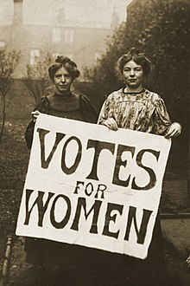
3 ОТВЕТ
2. предоставили избирательное право женщинам.
1 БАЛЛ

Slide 8
4 ВОПРОС
Какого цвета лента – символ поддержки кампании против домашнего насилия? 1. Розовая 2. Фиолетовая 3. Красная 4. Зелёная
1 БАЛЛ

Slide 9

4 ОТВЕТ
2. Фиолетовая
1 БАЛЛ

Slide 10
5 ВОПРОС
«Первое бесспорное право ребёнка есть право высказывать свои мысли, активно участвовать в наших рассуждениях и выводах о нём. Когда мы ПРОПУСК его уважения и доверия, меньше станет и загадок, и ошибок».
Какой глагол мы заменили в цитате Януша Корчака? 1. Купим. 2. Опустимся до. 3. Дорастём до. 4. Начнём игнорировать.
1 БАЛЛ

Slide 11
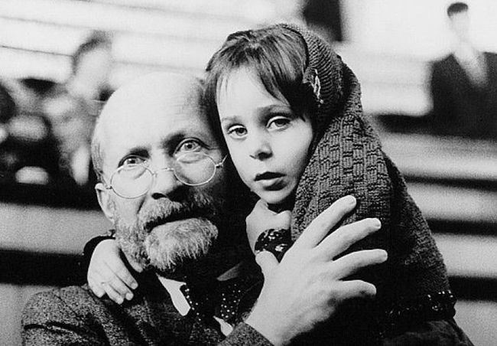
5 ОТВЕТ
3. Дорастём до.
1 БАЛЛ

Slide 12
6 ВОПРОС
В XIX веке английским дамам советовали держать во рту булавку, чтобы обезопасить себя от... 1. нежелательных поцелуев. 2. сильного ветра. 3. засыпания во время чтения. 4. заражения крови.
1 БАЛЛ

Slide 13
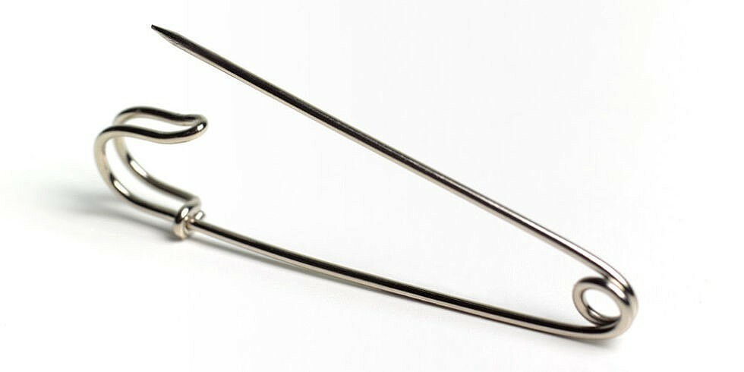
6 ОТВЕТ
1. нежелательных
поцелуев.
1 БАЛЛ

Slide 14
7 ВОПРОС
Внимание! В этом вопросе может быть больше правильных вариантов ответа, или не быть их вовсе. Если вариантов больше одного, выберите все правильные. Как вы думаете, что является исключением для обеспечения прав ребенка? 1. Отсутствие свидетельства о рождении. 2. Принадлежность к религиям перечисленных в конвенции. 3. Имущественное положение. 4. Письменное заявление родителей об отказе на обеспечение прав.
1 БАЛЛ

Slide 15

7 ОТВЕТ
Нет правильного ответа
1 БАЛЛ

Slide 16














МОЛОДЦЫ !

